Slide 1
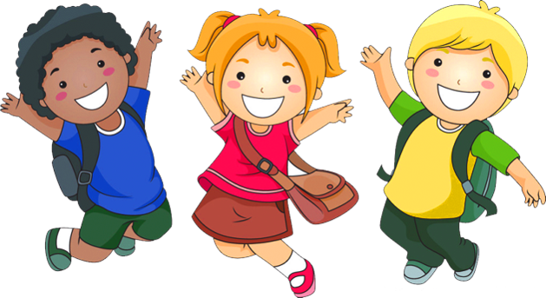
TRƯỜNG TIỂU HỌC ĐOÀN KẾT
CHÀO MỪNG CÁC CON
ĐẾN VỚI TIẾT HỌC

Slide 2


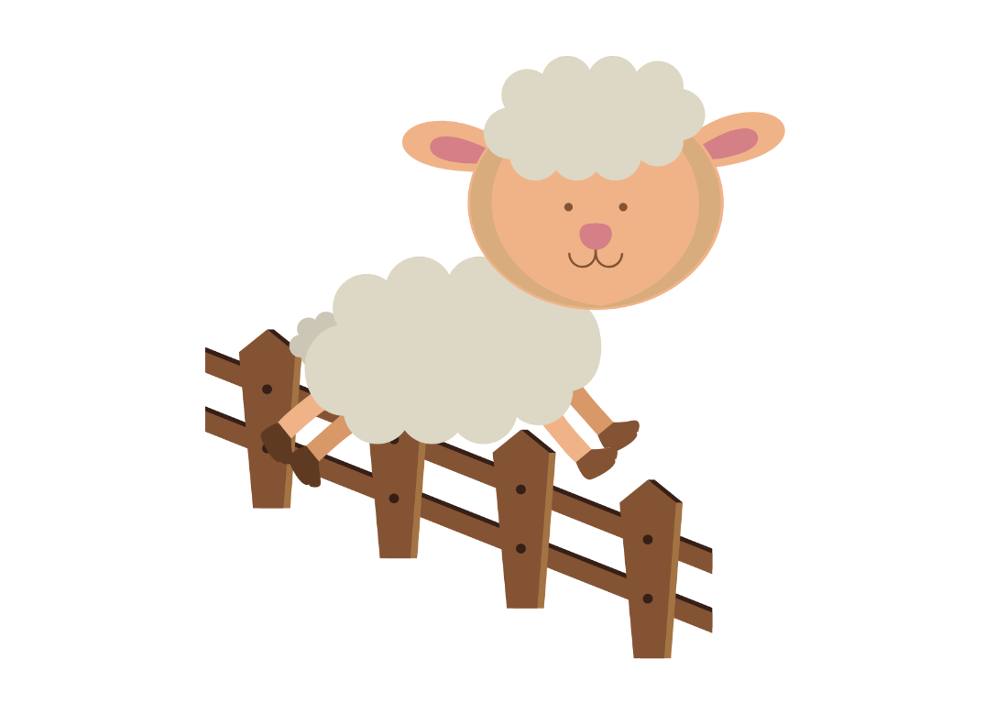
K
H
Ở
I
Đ
Ộ
N
G

Slide 3

Có mấy cách mở bài trong bài văn kể chuyện? Đó là những cách nào?

Slide 4
Mở bài trực tiếp: kể ngay vào sự việc mở đầu câu chuyện.
Có hai cách mở bài
Mở bài gián tiếp: nói chuyện khác để dẫn vào câu chuyện định kể.

Slide 5

Thứ tư ngày 24 tháng 11 năm 2021
Tập làm văn
Kết bài trong bài văn kể chuyện

Slide 6

YÊU CẦU CẦN ĐẠT
Hiểu được thế nào là kết bài mở rộng, kết bài không mở rộng trong văn kể chuyện
Biết viết đoạn kết bài một bài văn kể chuyện theo hướng mở rộng và không mở rộng
Kết bài một cách tự nhiên, lời văn sinh động, dùng từ hay

Slide 7

KHÁM PHÁ

Slide 8
I. Nhận xét
Bài 1 + 2: Đọc lại truyện Ông Trạng thả diều (Trang 104) và tìm đoạn kết bài của câu chuyện.

Slide 9
Ông Trạng thả diều SGK/104
Vào đời vua Trần Thái Tông, có một gia đình nghèo sinh được cậu con trai đặt tên là Nguyễn Hiền. Chú bé rất ham thả diều. Lúc còn bé, chú đã biết làm lấy diều để chơi.
Lên sáu tuổi, chú học ông thầy trong làng. Thầy phải kinh ngạc vì chú học đến đâu hiểu ngay đến đó và có trí nhớ lạ thường. Có hôm, chú thuộc hai mươi trang sách mà vẫn có thì giờ chơi diều.
Sau vì nhà nghèo quá, chú phải bỏ học. Ban ngày, đi chăn trâu,dù mưa gió thế nào, chú cũng đứng ngoài lớp nghe giảng nhờ. Tối đến, chú đợi bạn học thuộc bài mới mượn vở về học. Đã học thì cũng phải đèn sách như ai nhưng sách của chú là lưng trâu, nền cát, bút là ngón tay hay mảnh gạch vỡ, còn đèn là vỏ trứng thả đom đóm vào trong. Bận làm, bận học như thế mà cánh diều của chú vẫn bay cao, tiếng sáo vẫn vi vút tầng mây. Mỗi lần có kì thi ở trường, chú làm bài vào lá chuối khô và nhờ bạn xin thầy chấm hộ. Bài của chú chữ tốt văn hay, vượt xa các học trò của thầy.
Thế rồi vua mở khoa thi. Chú bé thả diều đỗ trạng nguyên. Ông Trạng khi ấy mới có mười ba tuổi. Đó là Trạng nguyên trẻ nhất của nước Nam ta.

Slide 10
I. Nhận xét
Bài 1 + 2: Đọc lại truyện Ông Trạng thả diều (Trang 104) và tìm đoạn kết bài của câu chuyện.
KẾT BÀI:
Thế rồi vua mở khoa thi. Chú bé thả diều đỗ Trạng nguyên. Ông Trạng khi ấy mới có mười ba tuổi. Đó là Trạng nguyên trẻ nhất của nước Nam ta.

Slide 11
b. Thêm vào cuối truyện một lời đánh giá, nhận xét làm đoạn kết bài.
M: Câu chuyện này giúp em thấm thía hơn lời khuyên của người xưa: “có chí thì nên”. Ai nỗ lực vươn lên, người ấy sẽ đạt được điều mình mong ước.
c. So sánh cách kết bài của câu chuyện Ông Trạng thả diều và cách kết bài em viết

Slide 12
So sánh
Thế rồi vua mở khoa thi. Chú bé thả diều đỗ Trạng nguyên. Ông Trạng khi ấy mới có mười ba tuổi. Đó là Trạng nguyên trẻ nhất nước Nam.
Câu chuyện này giúp em thấm thía hơn lời khuyên của người xưa: “Có chí thì nên”. Ai nỗ lực vươn lên, người ấy sẽ đạt được điều mình mong ước.
Kết bài 1
Kết bài 2
Chỉ cho biết kết cục
của câu chuyện, không
bình luận gì thêm
Nêu ý nghĩa hoặc
đưa ra lời bình luận
về câu chuyện
Kết bài không mở rộng
Kết bài mở rộng

Slide 13
Kết bài không mở rộng:
Chỉ cho biết kết cục của câu chuyện, không bình luận gì thêm
KẾT BÀI
Kết bài mở rộng
Nêu ý nghĩa hoặc đưa ra lời bình luận về câu chuyện.

Slide 14
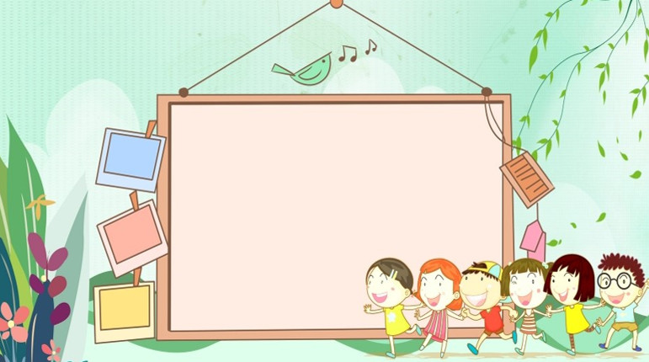
II- Ghi nhớ
Có hai cách kết bài:
1. Kết bài mở rộng: Nêu ý nghĩa hoặc đưa ra lời bình luận về câu chuyện.
2. Kết bài không mở rộng: Chỉ cho biết kết cục của câu chuyện, không bình luận gì thêm.

Slide 15
THỰC HÀNH

Slide 16
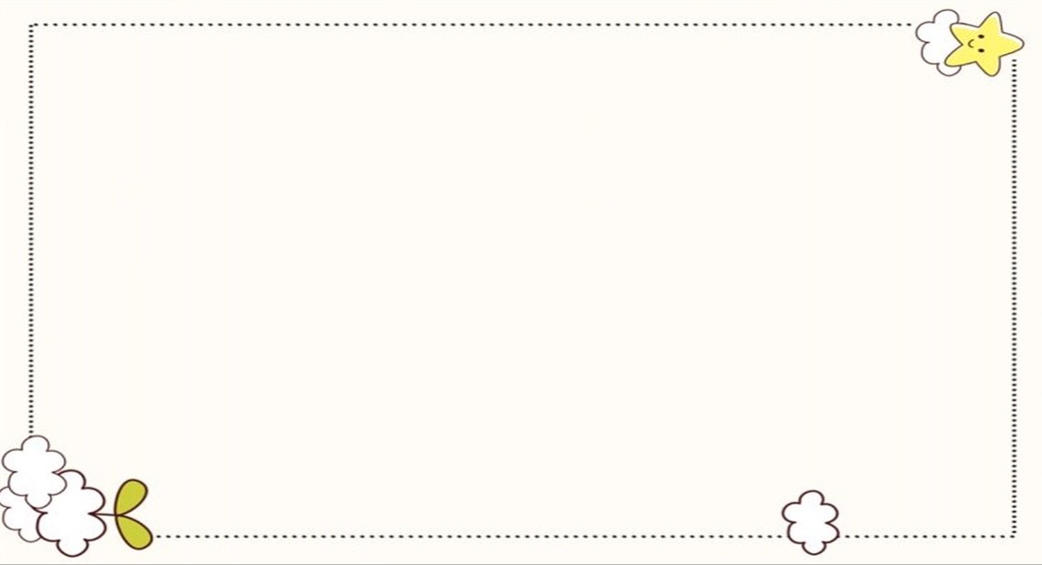
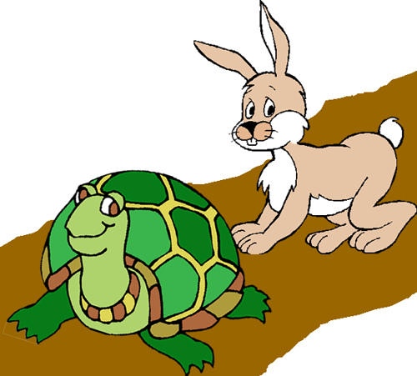
Bài 1. Sau đây là kết bài của truyện Rùa và Thỏ. Em hãy cho biết đó là những kết bài theo cách nào?

Slide 17

a) Lúc sực nhớ đến cuộc thi, ngẩng đầu lên, thỏ thấy rùa đã gần tới đích, bèn vắt chân lên cổ mà chạy. Nhưng muộn mất rồi. Rùa đã tới đích trước nó.
b) Câu chuyện Rùa và thỏ là lời nhắc nhở nghiêm khắc đối với những ai hay ỷ vào sức mình mà chủ quan, biếng nhác.
c) Đó là toàn bộ câu chuyện chú thỏ hợm hĩnh phải nếm mùi thất bại trước anh rùa có quyết tâm cao.
d) Nghe xong câu chuyện cô giáo kể, ai cũng tự nhủ : không bao giờ được lơ là trong học tập và rèn luyện bản thân.
e) Cho đến bây giờ, mỗi khi nhớ lại chuyện chạy thi với rùa, tôi vẫn đỏ mặt vì xấu hổ. Mong sao đừng ai mắc bệnh chủ quan, hợm hĩnh như thỏ tôi ngày nào.

Slide 18
a) Lúc sực nhớ đến cuộc thi, ngẩng đầu lên, thỏ thấy rùa đã gần tới đích, bèn vắt chân lên cổ mà chạy. Nhưng muộn mất rồi. Rùa đã tới đích trước nó.
a) kết bài không mở rộng
b) Câu chuyện Rùa và thỏ là lời nhắc nhở nghiêm khắc đối với những ai hay ỷ vào sức mình mà chủ quan, biếng nhác.
b) kết bài
mở rộng
c) Đó là toàn bộ câu chuyện chú thỏ hợm hĩnh phải nếm mùi thất bại trước anh rùa có quyết tâm cao.
c) kết bài mở rộng
d) Nghe xong câu chuyện cô giáo kể, ai cũng tự nhủ : không bao giờ được lơ là trong học tập và rèn luyện bản thân.
d) kết bài mở rộng
e) Cho đến bây giờ, mỗi khi nhớ lại chuyện chạy thi với rùa, tôi vẫn đỏ mặt vì xấu hổ. Mong sao đừng ai mắc bệnh chủ quan, hợm hĩnh như thỏ tôi ngày nào.
e) kết bài mở rộng

Slide 19
Bài 2. Tìm phần kết bài của các truyện sau. Cho biết đó là kết bài theo cách nào?
a) Một người chính trực (SGK/36,37)
b) Nỗi dằn vặt của An-đrây-ca (SGK/55)

Slide 20
Bài 2. Tìm phần kết bài của các truyện sau. Cho biết đó là những kết bài theo cách nào.
Tên truyện” | Kết bài | Kiểu kết bài
Một người chính trực
Nỗi dằn vặt của An-đrây-ca
Tô Hiến Thành tâu: “Nếu Thái hậu hỏi người hầu hạ giỏi thì thần xin cử Vũ Tán Đường, còn hỏi người tài ba giúp nước thần xin cử Trần Trung Tá.”
Kết bài không mở rộng
Nhưng An-đrây –ca không nghĩ như vậy. Cả đêm đó,em ngồi nức nở dưới gốc cây táo do tay ông vun trồng. Mãi sau này, khi đã lớn, em vẫn luôn tự dằn vặt:“Giá mình mua thuốc về kịp thì ông còn sống thêm được
ít năm nữa ! ”
Kết bài
không mở rộng

Slide 21
3. Viết đoạn kết bài của truyện Một người chính trực hoặc Nỗi dằn vặt của An-đrây-ca theo cách kết bài mở rộng.

Slide 22
*Truyện Một người chính trực:
Câu chuyện về sự chính trực của Tô Hiến Thành được truyền tụng mãi đến muôn đời sau. Những người như ông làm cho cuộc sống của chúng ta tốt đẹp hơn.
*Truyện Nỗi dằn vặt của An-đrây-ca:
Nỗi dằn vặt của An-đrây-ca thể hiện phẩm chất đáng quý của em. Đó là tình cảm yêu thương, ý thức trách nhiệm với người thân, lòng trung thực, sự nghiêm khắc với lỗi lầm của bản thân.

Slide 23
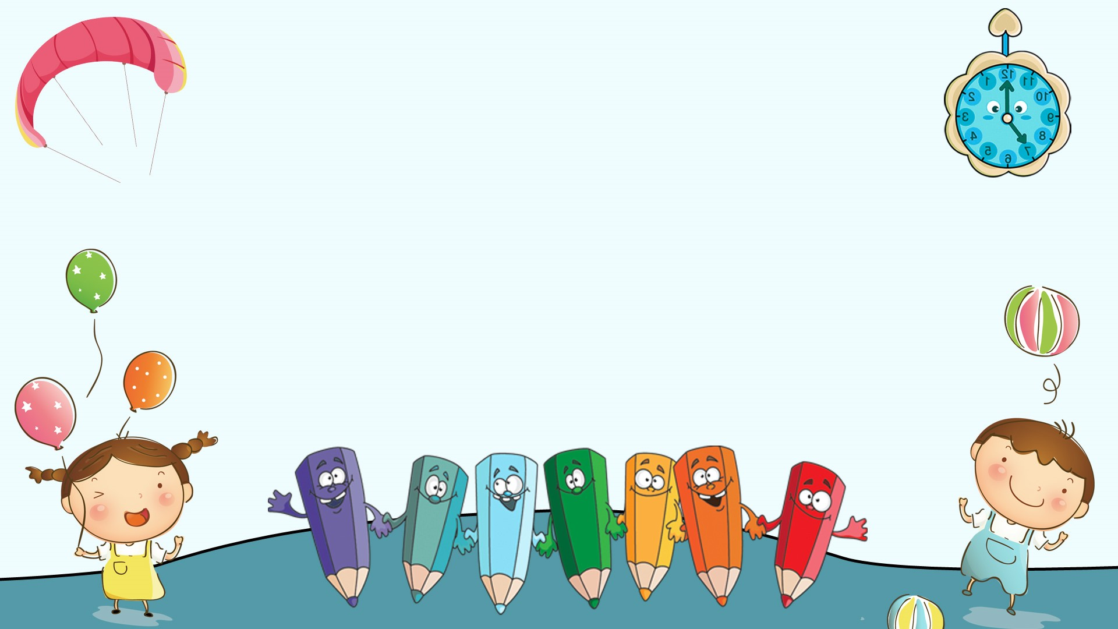
TRÒ CHƠI
AI NHANH AI ĐÚNG

Slide 24

Đọc các kết bài sau và cho biết đó là kết bài thuộc kiểu nào?
Câu 1: Từ đó tôi không bao giờ dám nói dối ba đi chơi nữa.
Thỉnh thoảng hai chị em lại cười phá lên khi nhắc lại chuyện
nó rủ bạn vào rạp chiếu bóng chọc tức tôi, làm cho tôi tỉnh ngộ.
Kết bài không mở rộng

Slide 25
Câu 2:Về sau, Va-li-a trở thành một diễn viên như em hằng mong ước.
Kết bài không mở rộng

Slide 26
Câu 3 :
Tô Hiến Thành là một người chính trực hiếm có. Một gương sáng cho mọi thế hệ đời sau noi theo: Không vị tình riêng mà đưa người không có năng lực lên nắm giữ công việc quan trọng làm hại quốc gia. Thẳng thắn, trung thực đưa người có tài, có đức phụng sự cho nước nhà người đó không phải là người thân của mình
Kết bài mở rộng

Slide 27
Câu 4: Ý chí, nghị lực và sự chịu khó trong học tập của Trạng nguyên Nguyễn Hiền đời nhà Trần đáng để cho tuổi trẻ chúng ta hôm nay học tập, noi theo.
Kết bài mở rộng

Slide 28
Câu 5:
Chuyện của Tuấn là vậy đó.Tuấn trở thành một tấm gương của tinh thần vượt khó cho cả lớp tôi và toàn trường noi theo . Đúng như ông cha ta nói: “Có công mài sắt, có ngày nên kim”
Kết bài mở rộng

Slide 29

CỦNG CỐ
Thế nào là kết bài mở rộng?
Kết bài mở rộng: nêu ý nghĩa hoặc đưa ra lời bình luận về câu chuyện.
Thế nào là kết bài không mở rộng?
Kết bài không mở rộng: chỉ cho biết kết luận của câu chuyện, không bình luận gì thêm.

Slide 30



Dặn dò
Chuẩn bị bài tiếp theo

Slide 31


